Slide 1
Муниципальное бюджетное общеобразовательное учреждение
средняя общеобразовательная школа № 18
Мастер-класс:
«Браслет из бисера»
Презентацию подготовила: учитель технологии, Филенкова Евгения Сергеевна

Slide 2
Техника безопасности при работе с бисером и ножницами
Ножницы должны лежать на краю стола, сомкнув лезвия, кольцами к себе;
Нельзя брать бисер в рот и им кидаться;
Нужно следить за осанкой, сидеть ровно, не горбясь, не смотреть на работу сбоку; Особое внимание уделяем рабочей позе. Чтобы не устала спина, сидеть надо в удобном положении. Работать лучше за столом при дневном свете. Если освещения мало, включить освещение.
Для того, чтобы бисер не укатывался и легко нанизывался, понадобится коврик из ворсистой ткани (лучше всего однотонной) размером 30х20 см;
Для удобства бисер следует разложить по небольшим плоским коробкам или крышкам (например, от пластиковых контейнеров).

Slide 3
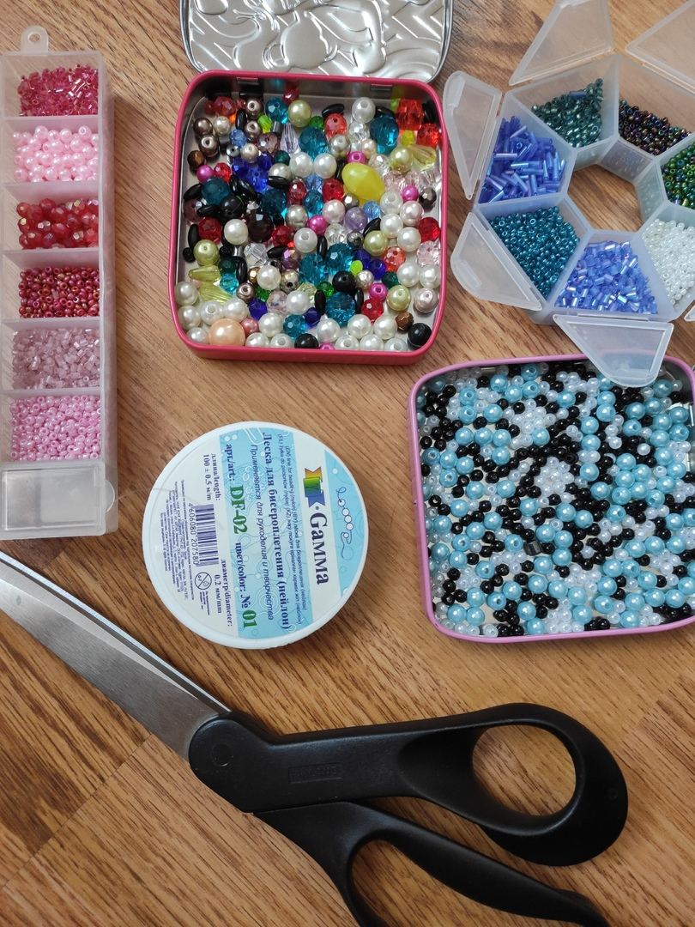
Инструменты и материалы
Леска;
Бусины нескольких размеров;
Бисер;
Ножницы.

Slide 4
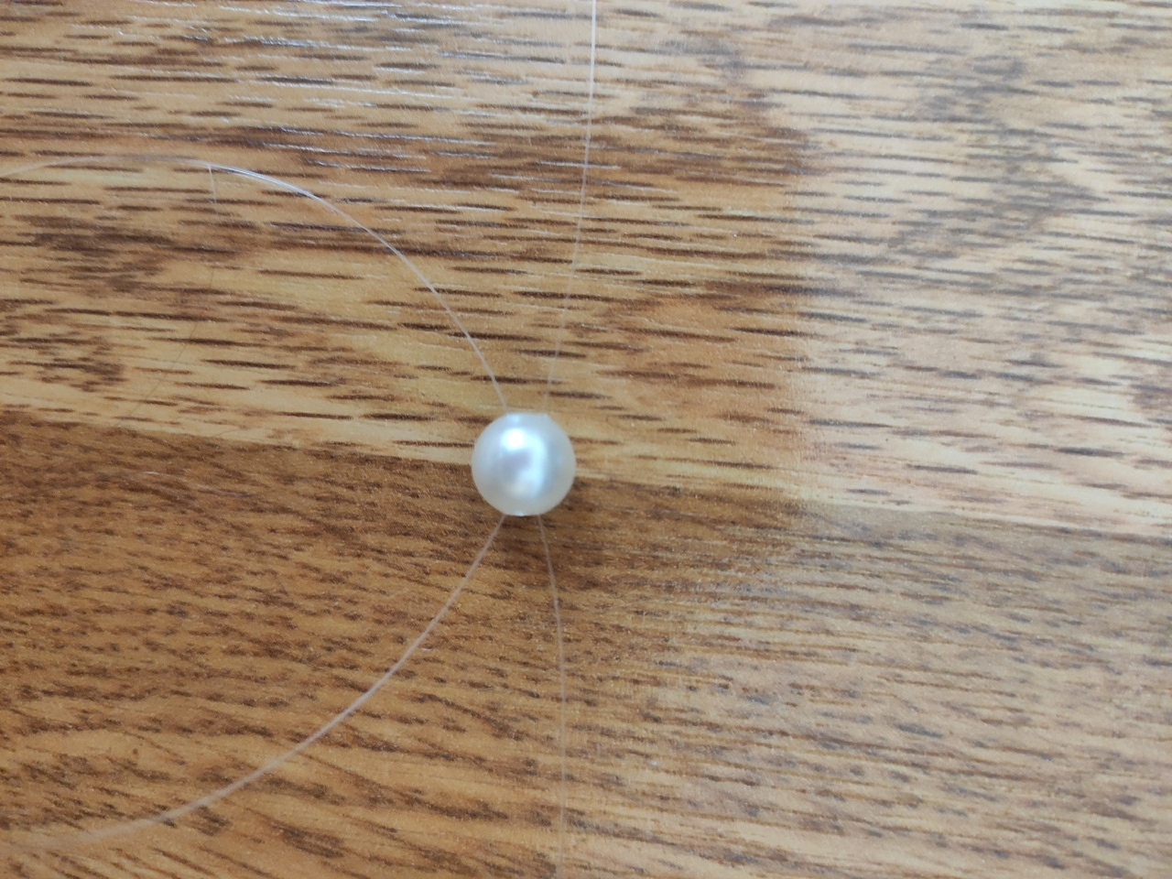
Этапы изготовления
1 2

Slide 5
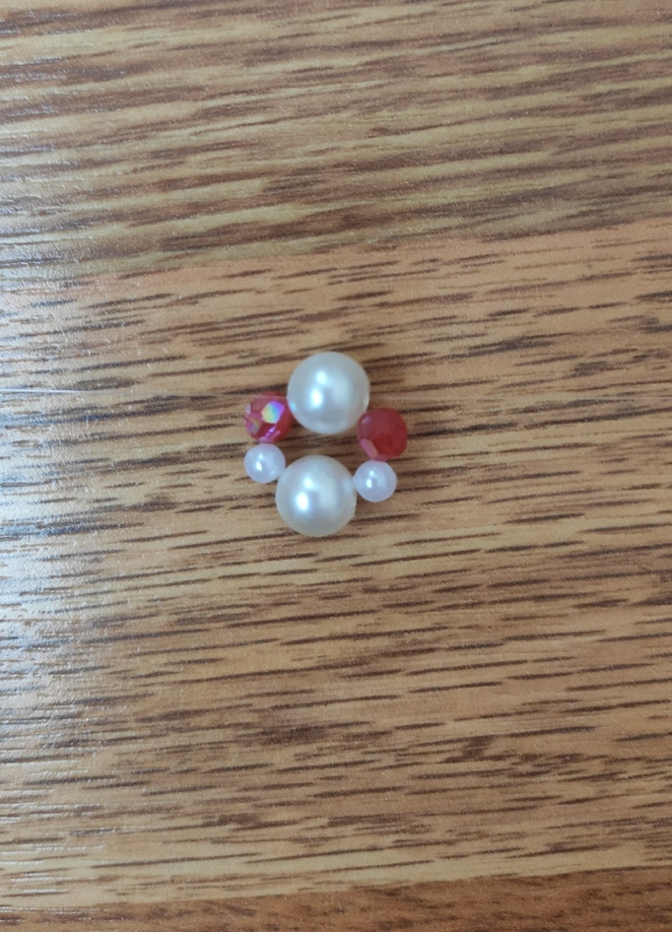
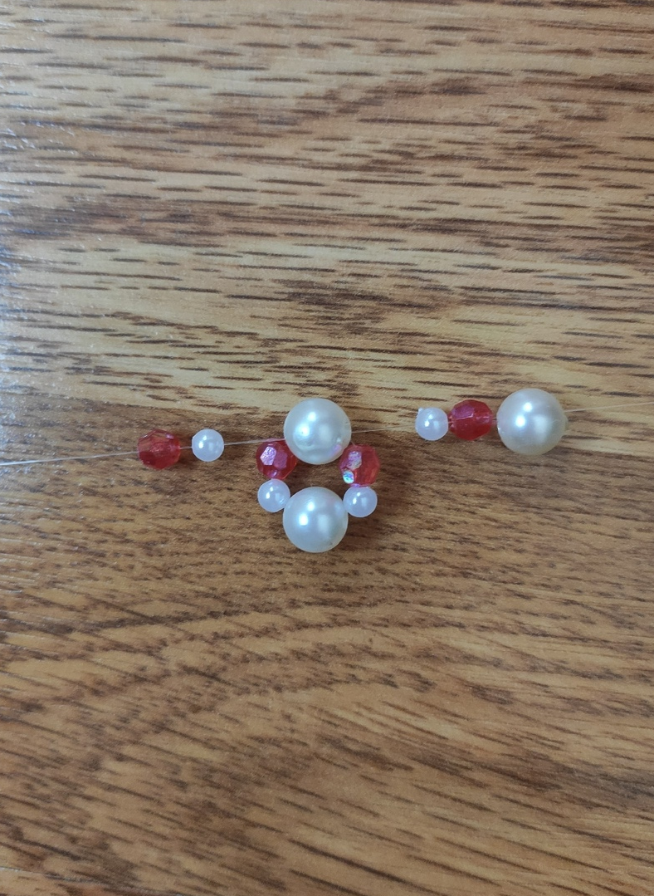
Этапы изготовления
3 4

Slide 6
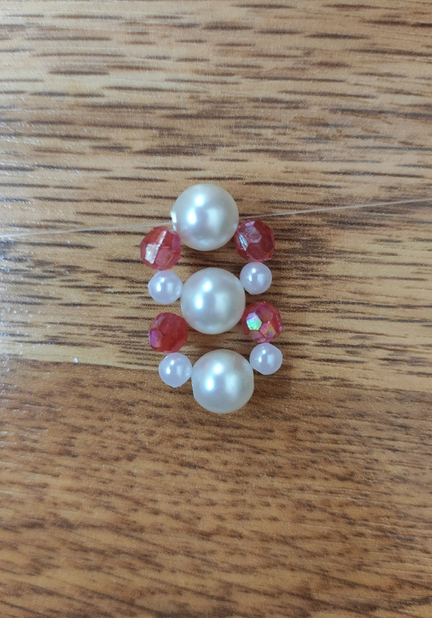
Этапы изготовления
5 6

Slide 7
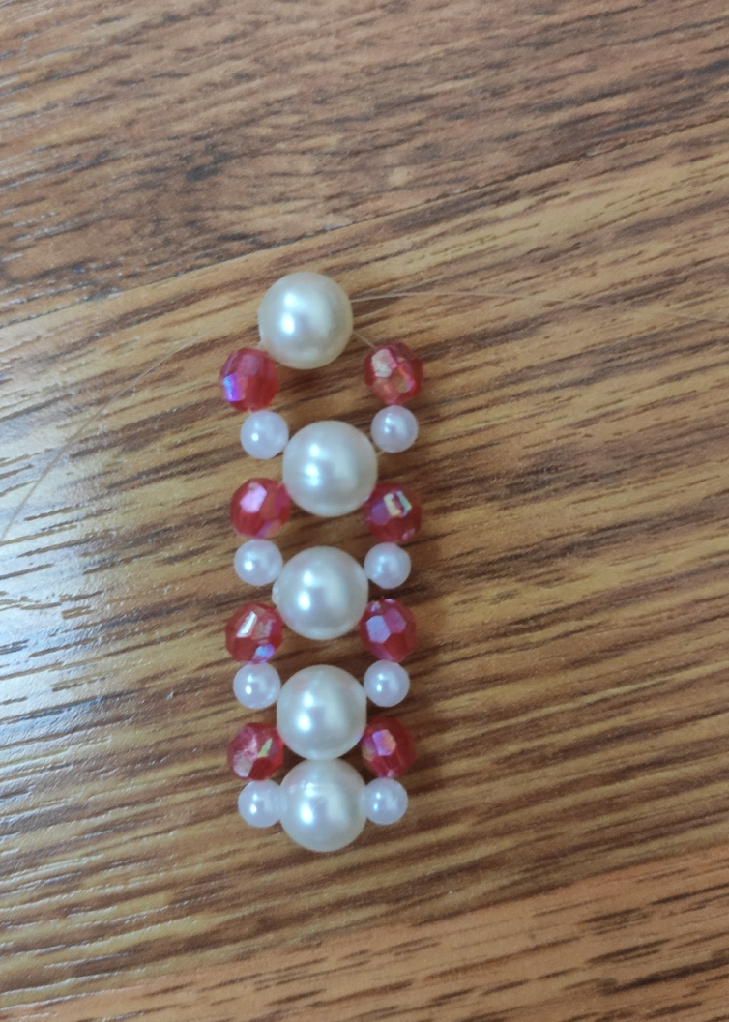
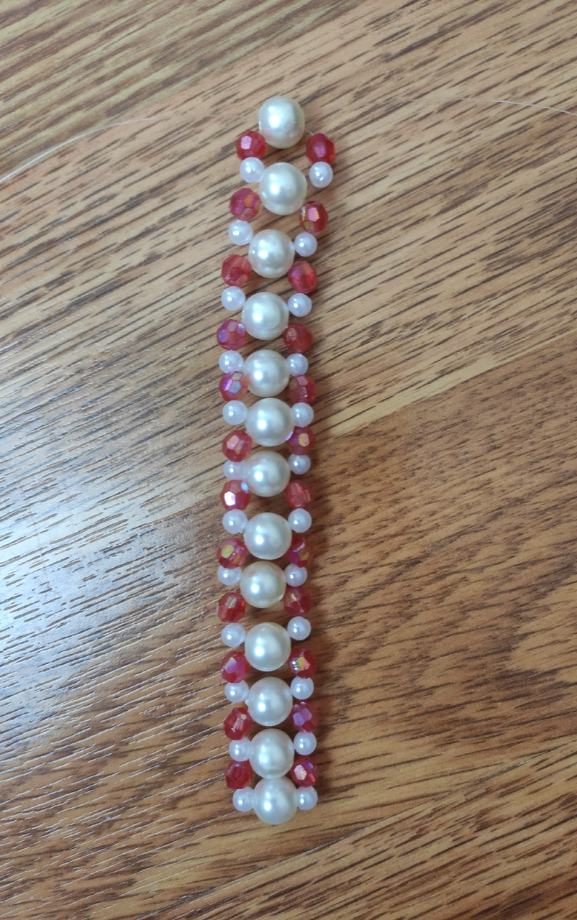
Этапы изготовления
8

Slide 8
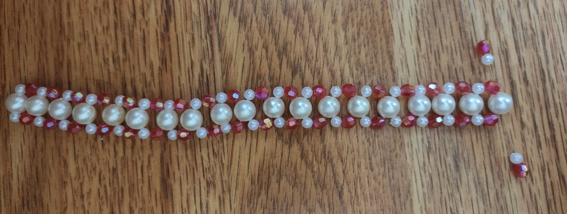
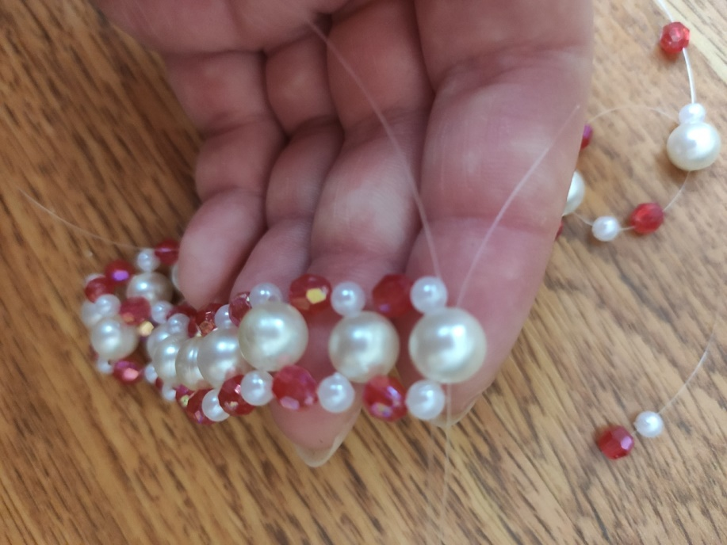
Этапы изготовления
9
10

Slide 9
Этапы изготовления
11 12

